Slide 1
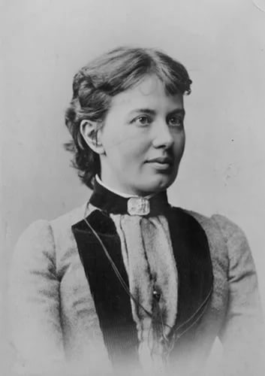
Эпиграф к уроку
У математиков существует
свой язык – это формулы
С.В. Ковалевская
1850 - 1891

Slide 2
$${(c+d)}^{2}$$ | $$36y^{4}$$ | м
$${(5−3a)}^{2}$$ | $$4b^{2}+12b+9$$ | и
$$x^{10}∙x^{5}$$ | $$(d−k)(d+k)$$ | о
$${(6y^{7})}^{2}$$ | $$25−30a+9a^{2}$$ | у
$${(m−n)}^{2}$$ | $$9x^{4}y^{6}$$ | a
$${(2b+3)}^{2}$$ | $$\frac{1}{25}a^{2}b^{2}$$ | н
$${(a+b)}^{0}$$ | $$x^{15}$$ | м
$${(−3x^{2}y^{3})}^{2}$$ | $$n^{13}$$ | з
$$n^{17}:n^{4}$$ | $$m^{2}−2mn+n^{2}$$ | а
$${(\frac{1}{5}ab)}^{2}$$ | $$c^{2}+2cd+d^{2}$$ | с
$$d^{2}−k^{2}$$ | 1 | р
Математическая разминка
$$0,04x^{4}$$ | $$(2−k)(2+k)$$ | ь
$$\frac{9}{16}x^{2}y^{4}$$ | $$25m^{2}$$ | к
$$4−k^{2}$$ | $${(2x+1)}^{2}$$ | у
$${(5m)}^{2}$$ | $${(\frac{3}{4}xy^{2})}^{2}$$ | т
$$4x^{2}+4x+1$$ | $$9a^{2}−81$$ | б
$$(3a−9)(3a+9)$$ | $${(8c)}^{2}$$ | о
$$64c^{2}$$ | $${(0,2x^{2})}^{2}$$ | с
$$16c^{2}−25d^{2}$$ | $$(4c−5d)(4c+5d)$$ | в

Slide 3
Формулы сокращенного умножения:
Сумма и разность кубов
$$a^{3}+b^{3}$$
$$a^{3}−b^{3}$$

Slide 4
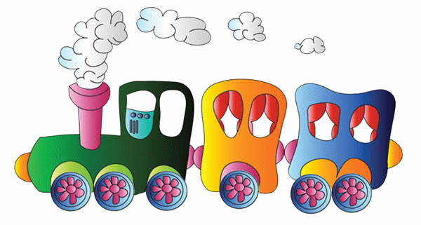
Цели урока
знакомство с формулами суммы кубов и разности кубов;
формирование у учащихся навыков применения формул сокращенного умножения;
использовать формулы для разложения многочлена на множители;

Slide 5
Станция «Память»
Запишите формулу квадрат суммы;
2. Запишите формулу квадрат разности;
3. Запишите формулу разность квадрата;
4. Разложите на множители: $625a^{2}−49c^{2}$
5. Представить в виде многочлена: $10ab−4{\left(2a−b\right)}^{2}+6b^{2}$

Slide 6
Станция «Память»
1. ${(a+b)}^{2}=a^{2}+2ab+b^{2}$
2. ${(a−b)}^{2}=a^{2}−2ab+b^{2}$
3. $a^{2}−b^{2}=(a−b)(a+b)$
4. $625a^{2}−49c^{2}=(25a−7c)(25a+7c)$
$5. 10ab−4{\left(2a−b\right)}^{2}+6b^{2}$= 2$b^{2}+26ab−16a^{2}$

Slide 7
Станция «Заполнить пропуски»
${ ∗}^{2}−a^{2}=\left(a−∗\right)\left(a+∗\right)$
${ (∗+b)}^{2}=a^{2}+2a∗+b^{2}$
${ (c−∗)}^{2}=c^{2}−20c+∗^{2}$
${ (a+∗)}^{2}=∗^{2}+2∗b+b^{2}$
${ (5+∗)}^{2}=∗+∗+81$
${ 47}^{2}−{37}^{2}=(47−∗)(∗+37)$
$\left(∗−4\right)\left(∗+4\right)=a^{2}−∗$
${61}^{2}={(60+1)}^{2}=3600+∗+1$

Slide 8
Станция «Вывод формулы»
Вам необходимо вывести формулы суммы и разности кубов.
Вам помогут в этом знания по теме умножение многочленов.
Задание: Выполните умножение
(а+ b)( а² – аb+ b²) =
$$a^{3}+b^{3}$$
Сумма кубов
Сумма кубов двух выражений равна произведению суммы этих выражений и неполного квадрата их разности.
Трехчлен $a^{2}−ab+b^{2}$ - неполный квадрат разности

Slide 9
Станция «Вывод формулы»
Задание: Выполните умножение
(а – b)(а² + а b + b²) =
$$a^{3}−b^{3}$$
Разность кубов двух выражений равна произведению суммы этих выражений и неполного квадрата их суммы.
Разность кубов
Трехчлен $a^{2}+ab+b^{2}$ - неполный квадрат суммы

Slide 10
Станция «Решаем задания»
Задание 1: упростите выражения
а) $\left(a−b\right)\left(a^{2}+ab+b^{2}\right)$
б) (c + d)($c^{2}−cd+d^{2})$
в) (m – n)($m^{2}+mn+n^{2})$
г) (x + y)($x^{2}−xy+y^{2})$
Задание 2: учебник 28.31 (в, г) и 28.32 (в, г)
а) 8 + $a^{3}$
б) 1 + $x^{3}$
в) 1 - 27$y^{3}$
г) $x^{6}+8y^{3}$
д) 64$p^{9}−q^{12}$
Задание 3: разложить на множители

Slide 11
Станция «Верно – не верно»
Разложите на множители
${ c}^{3}−1$
${ c}^{3}+27$
${ k}^{6}+p^{9}$
${ x}^{3}−m^{9}$
0,001$a^{3}−64d^{3}$
$\left(c−1\right)\left(c^{2}+c+1\right)$
$\left(c+3\right)\left(c^{2}−3c+9\right)$
$\left(k^{2}+p^{3}\right)\left(k^{4}−k^{2}p^{3}+p^{6}\right)$
$\left(x−m^{3}\right)\left(x^{2}+xm^{3}+m^{6}\right)$
$(0,1a−4d)(0,01a^{2}+0,4ad+16d^{2})$

Slide 12
Станция «Рефлексия»
о
Настроение превосходное,
доволен результатами работы
на уроке. Мне все удалось!
о
Испытываю чувство
неудовлетворения, потому что
не все понял!
о
Я подавлен. Я ничего
не запомнил и не понял!
о
На уроке было скучно.
Еле-еле дождался
конца урока!

Slide 13
Домашнее задание

